Slide 1
顧客流失率分析
張君如、陳世宗

Slide 2
目錄
01
02
背景介紹
資料分析

Slide 3
01
背景介紹

Slide 4
「開發一位新客戶的成本，通常是留住既有客戶的 5 倍以上； 而顧客流失率只要降低 5%，就可能為企業帶來 25%–85% 的利潤成長。」 — Reichheld & Sasser（1990）

Slide 5
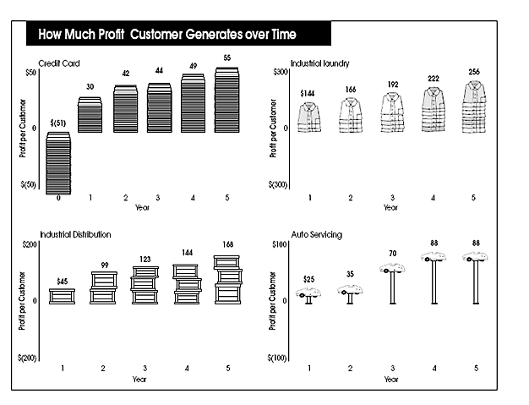
問題背景
多數企業專注於獲取新客戶，卻低估了客戶流失造成的長期成本
客戶流失不僅代表收入減少，還會影響：
顧客終身價值（Customer Lifetime Value, CLV）
行銷投資報酬率（ROI）
品牌口碑與推薦效應

Slide 6
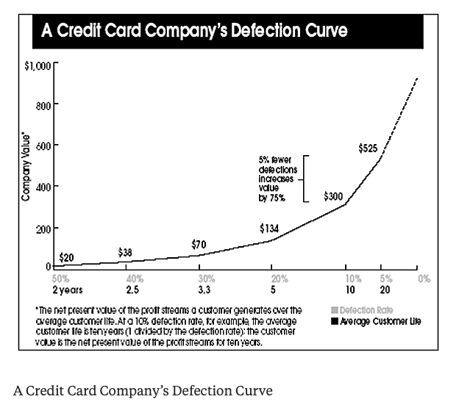
以信用卡公司為例
當信用卡公司將客戶流失率從20%降至10%時，其與客戶關係的平均持續時間從五年增加到十年，客戶價值從134美元躍升至300美元。當流失率再下降5%時，客戶關係的平均持續時間再次翻番，利潤成長75%－從300美元增加到525美元。

Slide 7
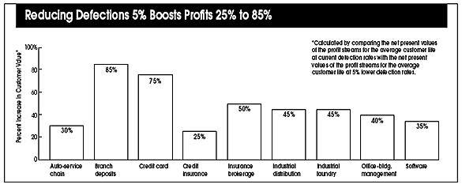
不同產業的客戶流失情況
整體而言，利潤會隨著流失率的下降而成長。例如，在一家銀行的分行系統中，客戶流失率僅降低 5% 就帶來了 85% 的利潤增長；在一家保險經紀公司中，利潤增長了 50%；在一家汽車服務連鎖店中，利潤增長了 30%。

Slide 8
企業痛點
流失發生後才被察覺，無法事前預警
留存資源未能聚焦高價值顧客
缺乏可量化的流失風險判斷依據

Slide 9
02
資料分析

Slide 10

電信資料集
資料集概述
總資料筆數：20,000 筆顧客資料
變數數量：11 個欄位
目標變數：客戶是否流失（Churn）
資料切分方式
本研究將資料集依比例進行切分：
80% 作為訓練資料（Training set）
20% 作為測試資料（Test set）
切分方式採隨機抽樣，以確保模型評估之公平性

Slide 11
資料處理流程
資料清理 與轉換
資料 切分
模型 訓練
比較 成果

Slide 12
變數資料
tenure | 顧客續約月數
monthly_charges | 月費
total_charges | 總額
contract | 合約 (每月/一年/兩年)
payment_method | 付款方式(信用卡/付現/簽帳卡/行動轉帳)
internet_service | 網路服務供應商(電話線寬頻/光纖網路/無)
tech_support | 是否有使用技術支援
online_security | 是否有使用安全性服務
support_calls | 撥打支援電話數
churn | 顧客是否流失

Slide 13
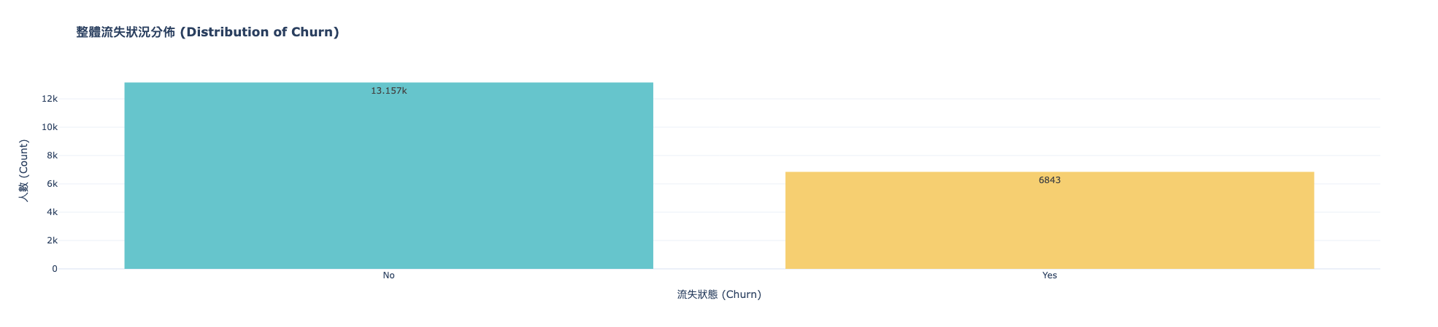
流失率佔比
65.79%
34.21%

Slide 14
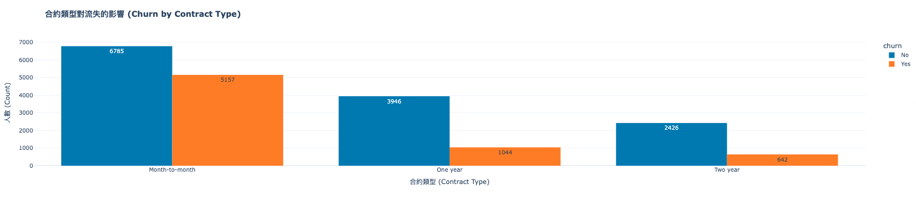
合約類型對流失的影響
43.2%
20.9%
20.9%

Slide 15
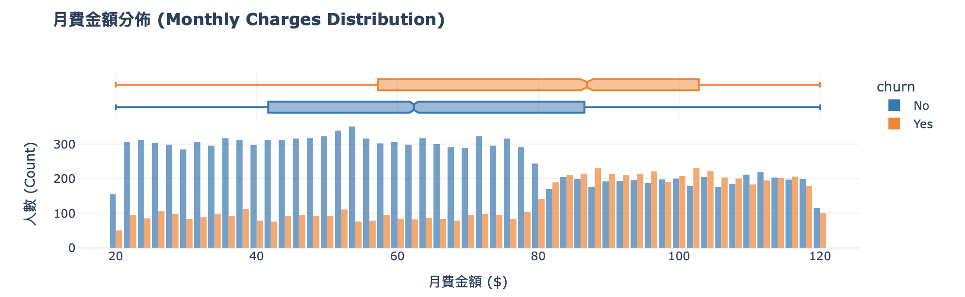
高月費是否提高客戶流失風險？

Slide 16
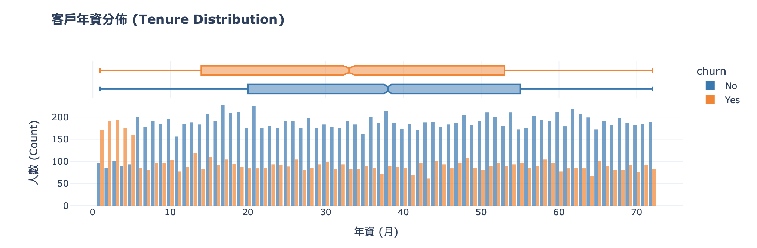
續約月數與流失關係

Slide 17
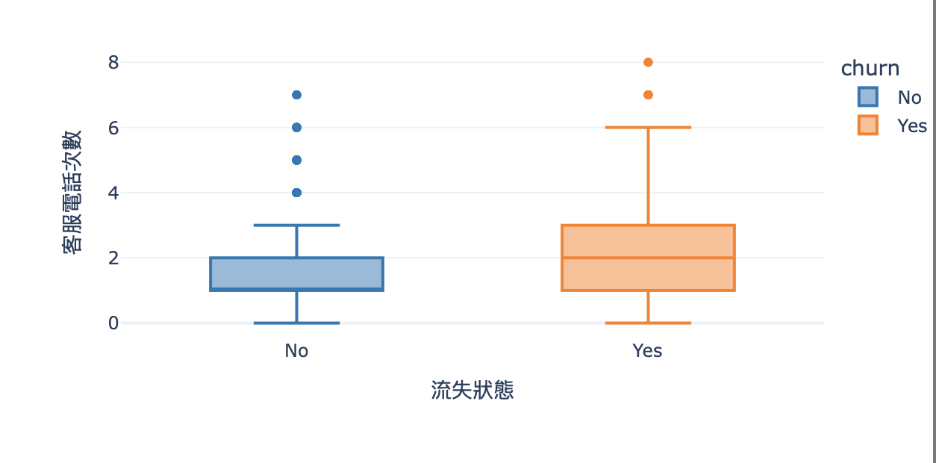
客服電話次數分析

Slide 18
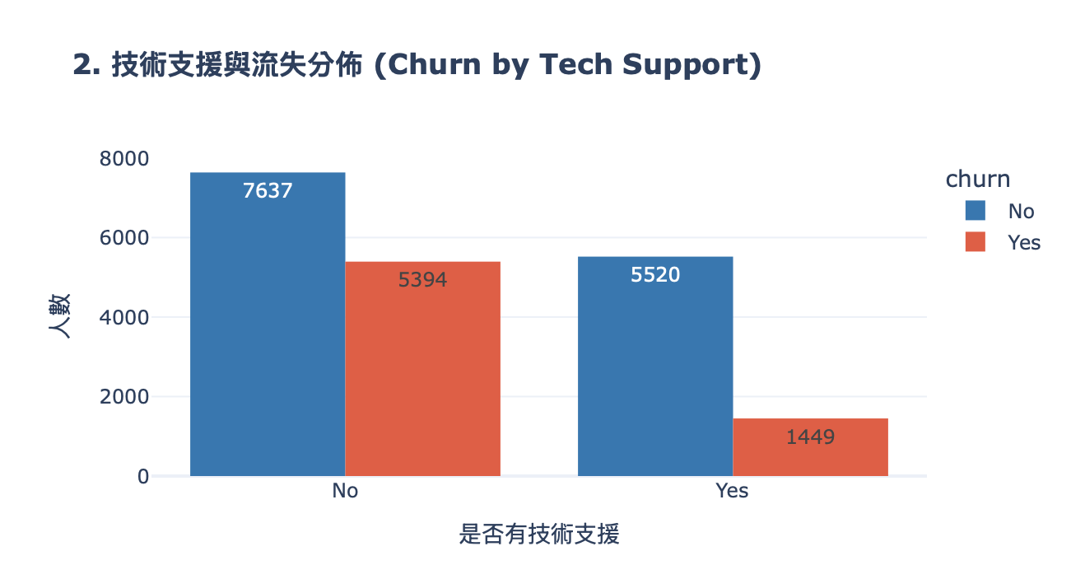
技術支援與流失分布

Slide 19
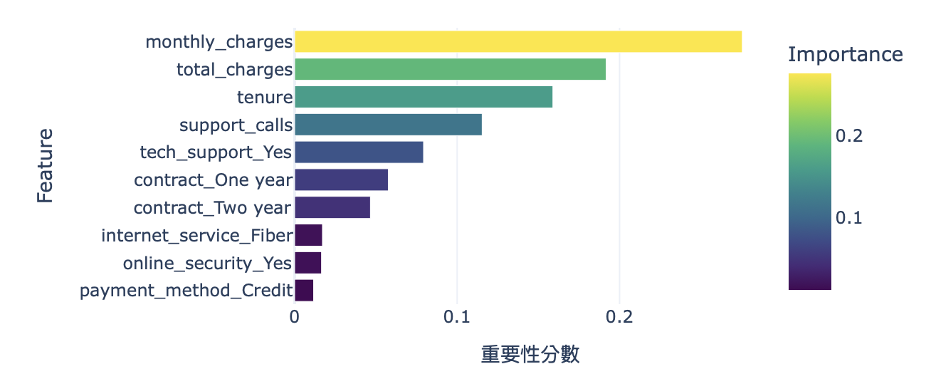
前十大關鍵因子

Slide 20
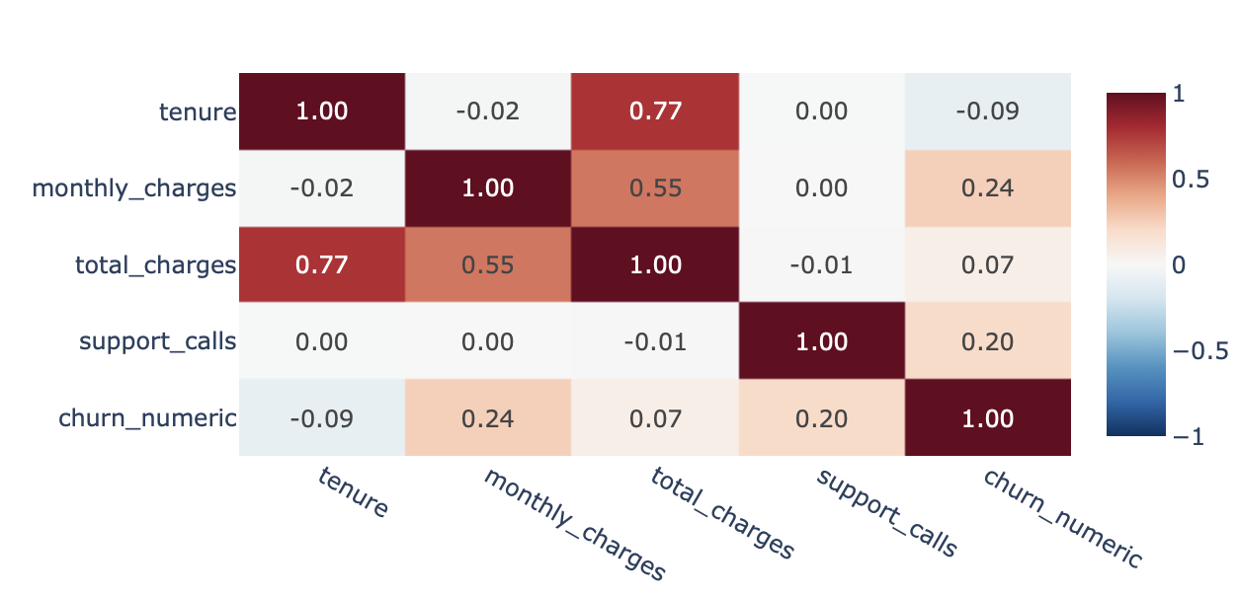
關鍵變數相關性熱圖
顧客續約月數(tenure)
月費(monthly_charges)
總額(total charge)
撥打支援電話(support call)
顧客流失數(churn_numeric)

Slide 21
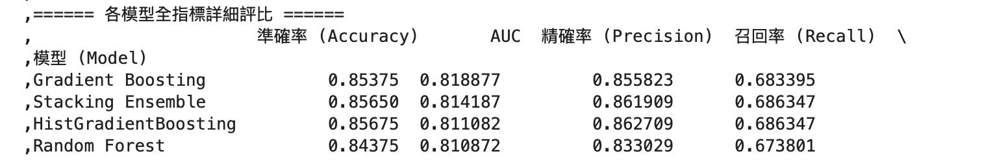
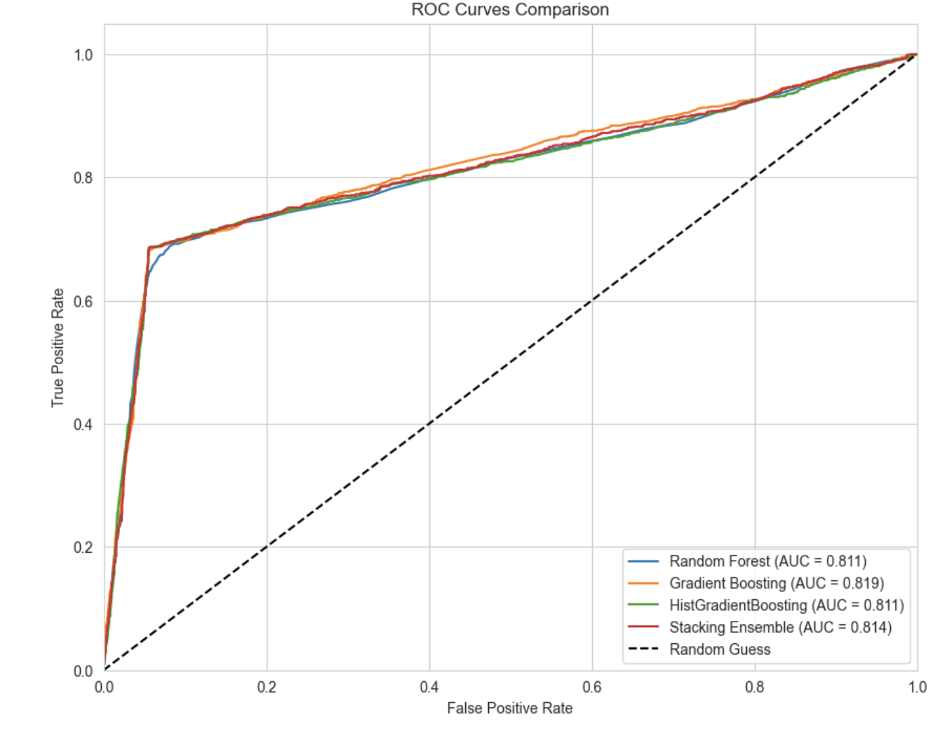
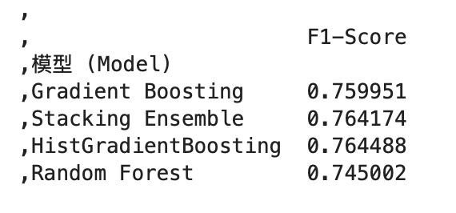
ROC曲線
X 軸 (橫軸)：偽陽性率 (False Positive Rate, FPR)
誤報率。明明是「假」的，模型卻誤判為「真」的比例。
Y 軸 (縱軸)：真陽性率 (True Positive Rate, TPR)
召回率 (Recall)。真的是「真」的，模型也正確判斷為「真」的比例
AUC = 1.0：完美分類器。
0.5 < AUC < 1.0：優於隨機猜測
AUC = 0.5：跟丟硬幣一樣，沒有預測價值。
Notes:
Recall 看的是「你有沒有漏抓？」
F1 Score 看的是「準確度和廣度的調和平均數」
AUC 看的是「模型區分正負樣本的整體能力」
Roc曲線
精確綠

Slide 22
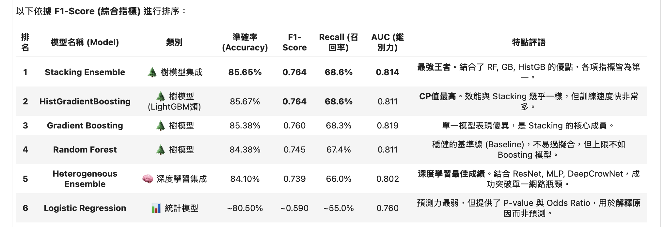
模型排名

Slide 23
謝謝聆聽～

